Slide 1
Appareil reproducteur féminin

Slide 2
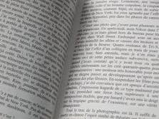
Anatomie
Page 52
2 groupes d’organes génitaux:
Internes
Les ovaires (exocrine et endocrine)
Les voies génitales
Externes

Slide 3
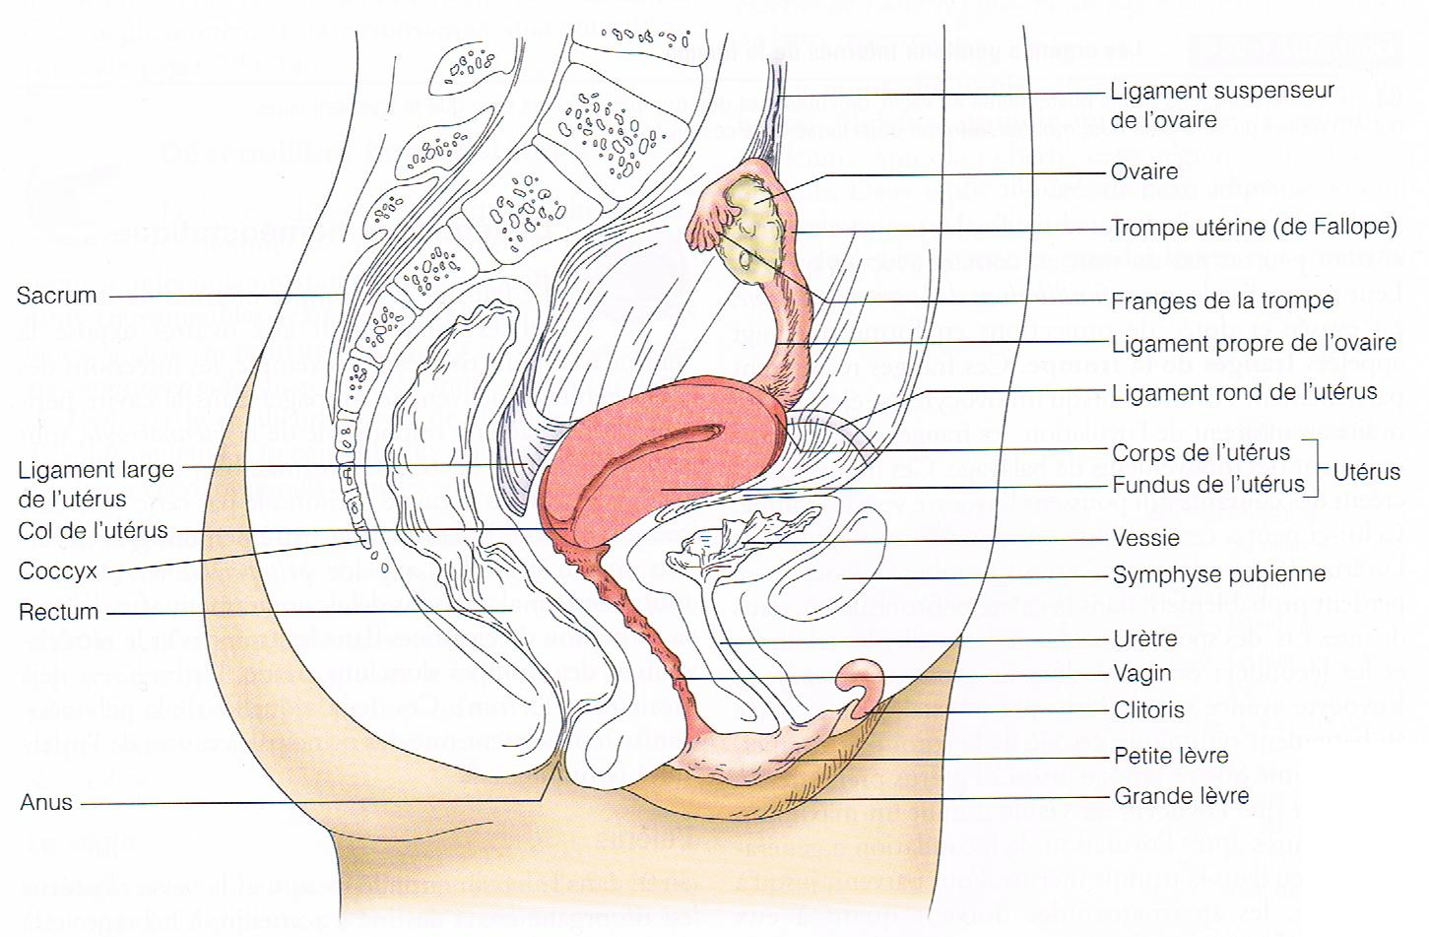
Anatomie
Page 52

Slide 4
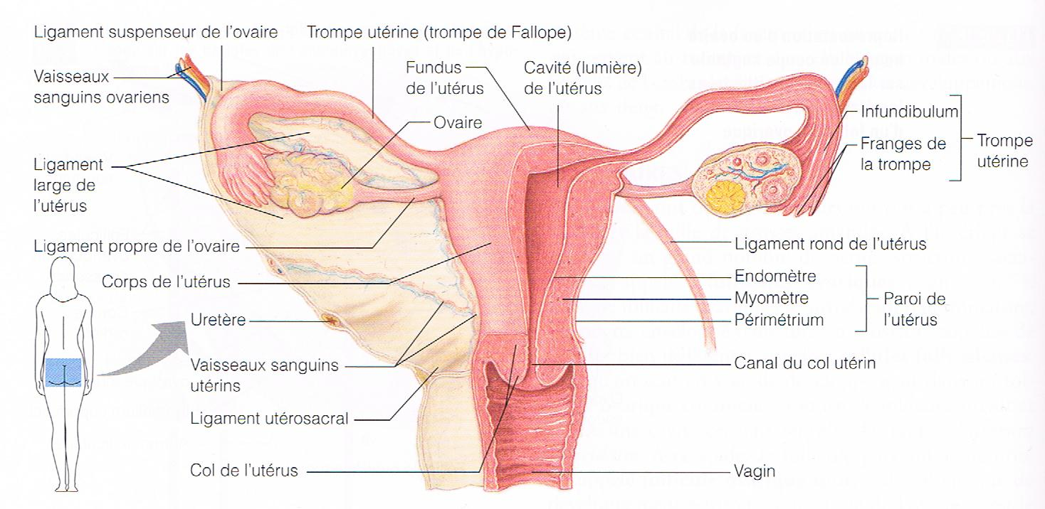
Anatomie
Page 52

Slide 5
Anatomie
Page 52
2 groupes d’organes génitaux:
Internes
Les ovaires (exocrine et endocrine)
Les voies génitales
Externes = la vulve

Slide 6
Anatomie
Page 52

Slide 7
Anatomie
Page 53
2 groupes d’organes génitaux:
Internes
Les ovaires (exocrine et endocrine)
Les voies génitales
Externes = la vulve

Slide 8
Anatomie
Page 52

Slide 9
Les organes génitaux internes
Pages 52 / 53
Les ovaires (2) :
Leurs fonctions:
Fabriquer les gamètes ♀
Synthétiser les hormones sexuelles féminines

Slide 10
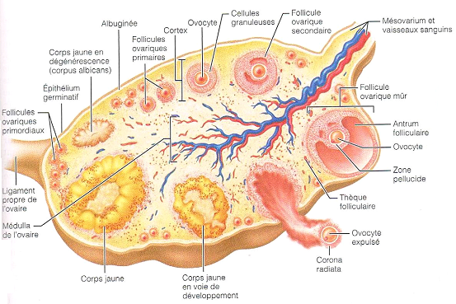
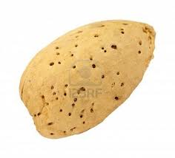
Les organes génitaux internes
Page 53
Les ovaires (2) :
Leur structure

Slide 11
Les organes génitaux internes
Page 53
Les ovaires (2) :
Leur structure

Slide 12
Anatomie
Pages 54-55
2 groupes d’organes génitaux:
Internes
Les ovaires (exocrine et endocrine)
Les voies génitales
Externes = la vulve

Slide 13
Les organes génitaux internes
Pages 54-55
Les voies génitales féminines :
Les trompes de Fallope (2)
L’utérus
Le vagin

Slide 14
Les organes génitaux internes
Page 54
Les voies génitales féminines :
Les trompes de Fallope (2)
L’utérus
Le vagin

Slide 15
Anatomie
Page 52

Slide 16
Anatomie
Page 52

Slide 17
Les organes génitaux internes
Page 54
Les trompes de Fallope:
Rôles:
Siège de la fécondation
Transport

Slide 18
Les organes génitaux internes
Page 54
Les trompes de Fallope:
Structure:
= 10cm

Slide 19
Les organes génitaux internes
Pages 54-55
Les voies génitales féminines :
Les trompes de Fallope (2)
L’utérus
Le vagin

Slide 20
Anatomie
Page 52

Slide 21
Anatomie
Page 52

Slide 22
Les organes génitaux internes
Page 54
L’utérus:
Rôles:
Accueillir
Héberger
Nourrir l’embryon (fœtus)
= Organe de la nidation et de la gestation

Slide 23
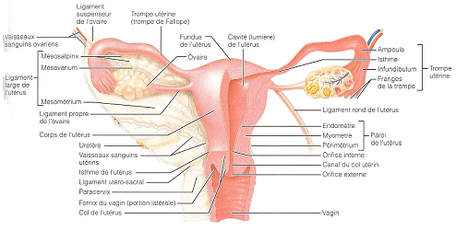
Les organes génitaux internes
Pages 52 / 54
L’utérus:
Structure:

Slide 24
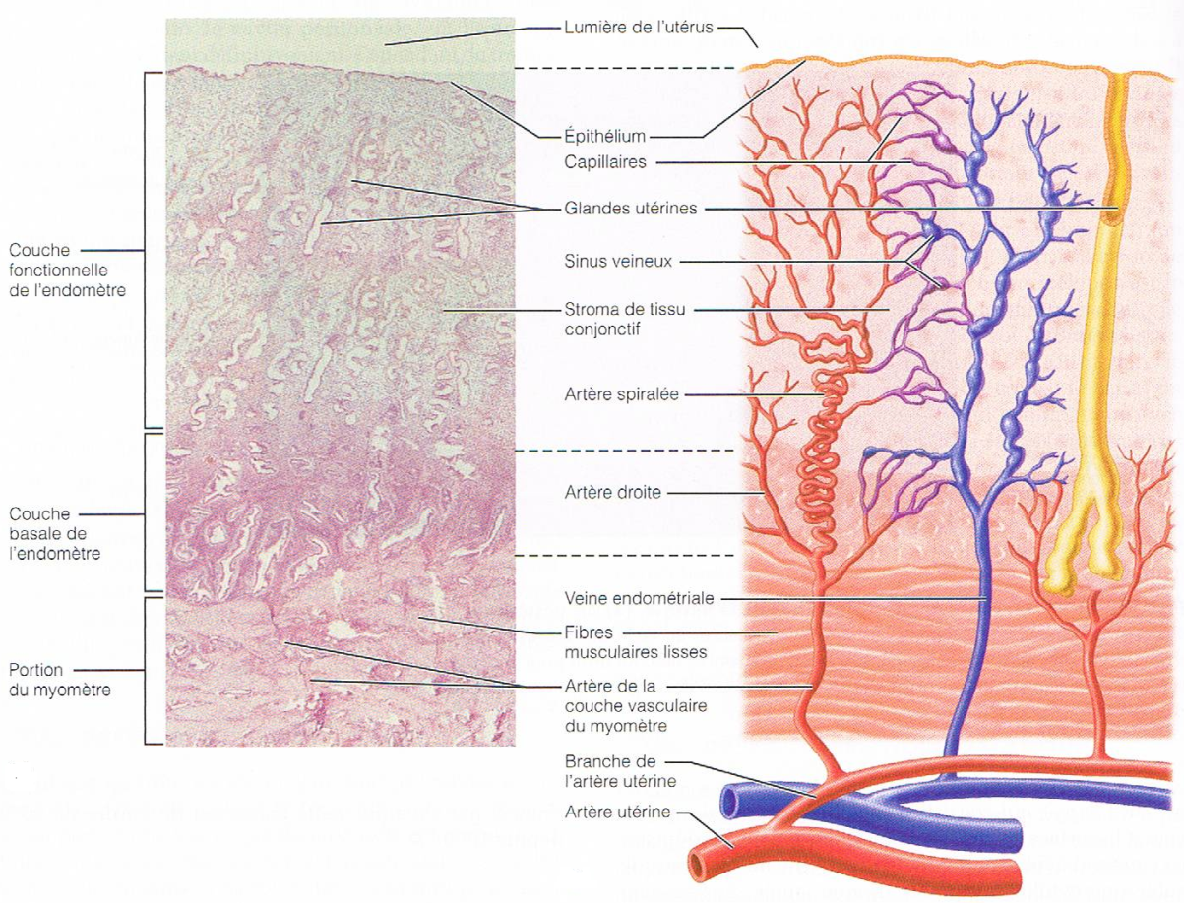
Les organes génitaux internes
Page 55
L’utérus:
Structure:

Slide 25
Les organes génitaux internes
Page 55
L’utérus (col de l’utérus):
Pathologie:
Cancer du col de l’utérus:
♀ 30 à 50 ans
Cause: papillomavirus
Facteurs de risques: inflammations répétées, IST, grossesses répétées, ↑ partenaires sexuels.
Prévention: vaccin

Slide 26
Les organes génitaux internes
Page 55
Les voies génitales féminines :
Les trompes de Fallope (2)
L’utérus
Le vagin

Slide 27
Anatomie
Page 52

Slide 28
Anatomie
Page 52

Slide 29
Les organes génitaux internes
Page 55
Le vagin :
Rôles:
Organe de la copulation (réceptacle pour le sperme)
Voie de sortie
Accouchement
Flux menstruel

Slide 30
Les organes génitaux internes
Page 55
Le vagin :
Structure:
= 10cm

Slide 31
Les organes génitaux internes
Pages 52 / 55
Le vagin :
Structure:

Slide 32
Anatomie
Pages 55-56
2 groupes d’organes génitaux:
Internes
Les ovaires (exocrine et endocrine)
Les voies génitales
Externes = la vulve

Slide 33
Anatomie
Page 52

Slide 34
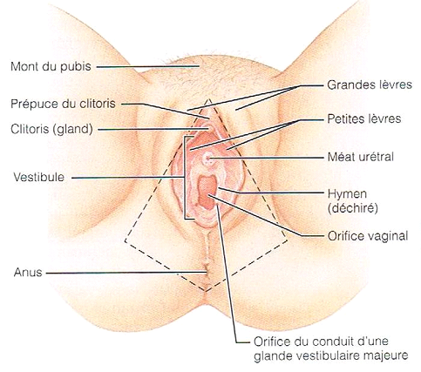
Les organes génitaux externes
Page 55
La vulve:
Les grandes lèvres:

Slide 35
Les organes génitaux externes
Page 55
La vulve:
Les petites lèvres:

Slide 36
Les organes génitaux externes
Page 56
La vulve :
Les glandes vestibulaires (2) :

Slide 37
Les organes génitaux externes
Page 56
La vulve:
Le clitoris:

Slide 38
L’ovogenèse
Page 56
Définition:
L’ensemble des évènements qui font évoluer une cellule germinale souche (ovogonie) en un gamète féminin (ovocyte de deuxième ordre).

Slide 39
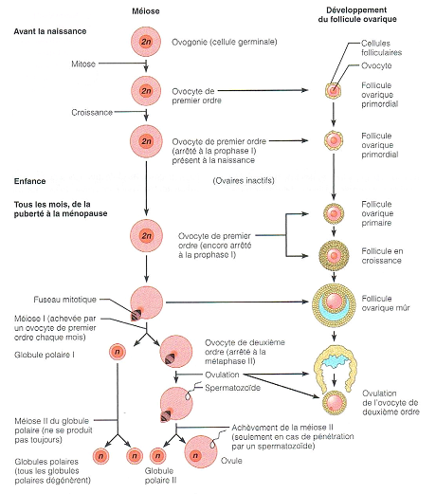
L’ovogenèse
Pages 56-57

Slide 40
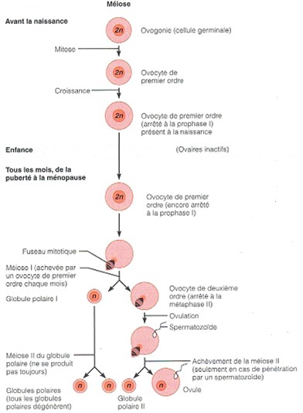
L’ovogenèse
Pages 56-57

Slide 41
Les cycles sexuels féminins

Slide 42
Les cycles sexuels féminins
Pages 58 - 62
Le cycle ovarien
Le cycle utérin
Le cycle du col de l’utérus
Le cycle des températures

Slide 43
Les cycles sexuels féminins
Pages 58- 60
Le cycle ovarien
Le cycle utérin
Le cycle du col de l’utérus
Le cycle des températures

Slide 44
Le cycle ovarien
Page 58
Définition:
La série de phénomènes mensuels se déroulant dans l’ovaire et associés à la maturation d’un ovocyte de deuxième ordre (gamète féminin).
Durée: 28 jours normalement

Slide 45
Le cycle ovarien
Page 58
2 phases:
Folliculaire (pré-ovulatoire) = croissance des follicules.
Début: 1er jour du cycle
Fin: 14ème jour du cycle
Ovulation = expulsion hors de l’ovaire d’un ovocyte de 2ème ordre.
Lutéale (post-ovulatoire) = activité du corps jaune
Début: 15ème jour du cycle
Fin: 28ème jour du cycle

Slide 46
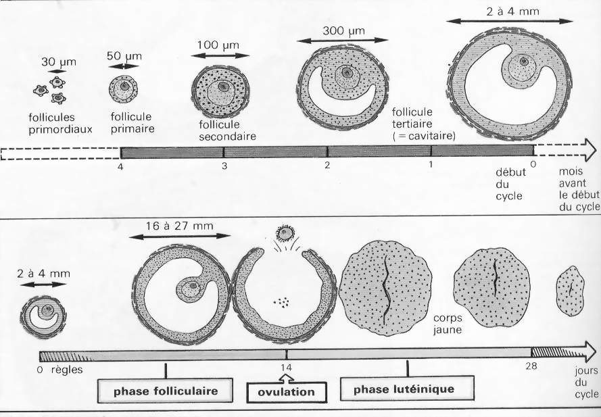
Le cycle ovarien
Page 58

Slide 47
Le cycle ovarien
Page 58
La durée d’un cycle peut varier:
Cycle de 21 jours:
Phase folliculaire: ?
L’ovulation: ?
Phase lutéale: ?
Cycle de 40 jours:
Phase folliculaire: ?
L’ovulation: ?
Phase lutéale: ?

Slide 48
Le cycle ovarien
Page 58
La durée d’un cycle peut varier:
Cycle de 21 jours:
Phase folliculaire: 7 jours
Ovulation: 7ème jour
Phase lutéale: 14 jours
Cycle de 40 jours:
Phase folliculaire: 26 jours
Ovulation: 26ème jour
Phase lutéale: 14 jours

Slide 49
Le cycle ovarien
Page 53

Slide 50
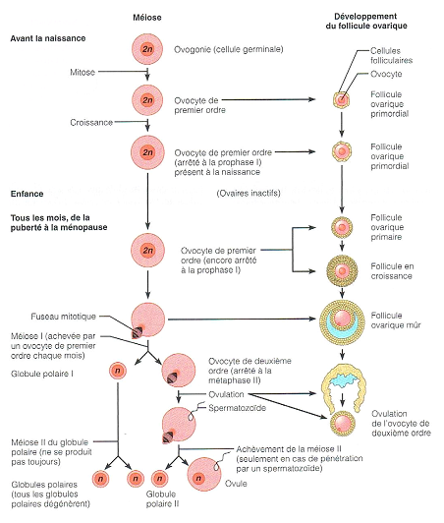
Le cycle ovarien
Page 57
Phase folliculaire:

Slide 51
Le cycle ovarien
Page 58
Phase folliculaire:
Débute 4 à 5 mois avant le cycle

Slide 52
La phase folliculaire
Pages 58-59
Etape 1:
5-15 follicules primordiaux → follicules primaires

Slide 53
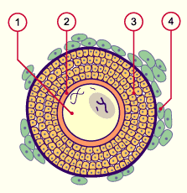
La phase folliculaire
Page 59
Etape 2:
Follicules primaires → follicules secondaires

Slide 54
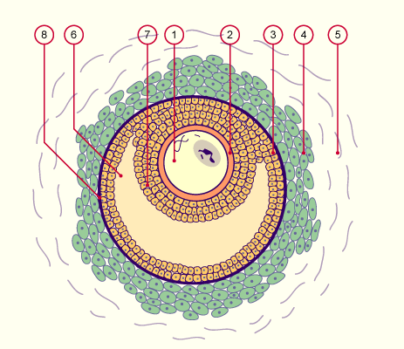
La phase folliculaire
Page 59
Etape 3:
Follicules secondaires → follicules tertiaires

Slide 55
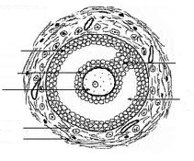
La phase folliculaire
Page 59
Etape 4:
Follicules tertiaires → 1 follicule de De Graaf

Slide 56
Le cycle ovarien
Pages 58 / 60
L’ovulation:
14ème jour du cycle

Slide 57
Le cycle ovarien
Pages 58 / 60
La phase lutéale:
Formation du corps jaune

Slide 58
Les cycles sexuels féminins
Pages 60 - 61
Le cycle ovarien
Le cycle utérin
Le cycle du col de l’utérus
Le cycle des températures

Slide 59
Le cycle utérin
Page 60
Synonymes:
Cycle menstruel
Cycle de l’endomètre
Définition:
La série de modifications cycliques subies par l’endomètre chaque mois en réponse aux variations des taux sanguins des hormones ovariennes.

Slide 60
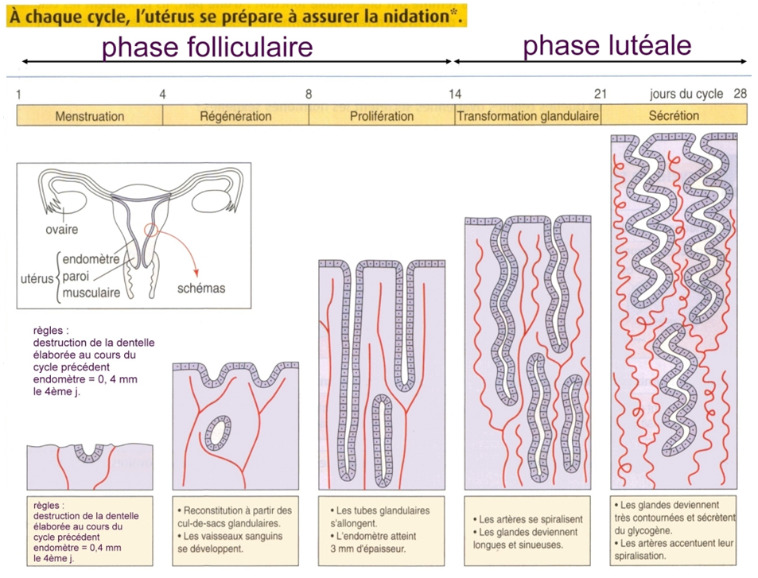
Le cycle utérin
Pages 60-61
Phase de croissance accélérée de l’endomètre
Phase sécrétoire
Phase menstruelle

Slide 61
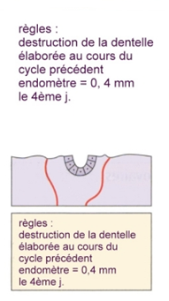
Le cycle utérin
Pages 60-61
La phase menstruelle:
Déclencheur ?
Déroulement ?

Slide 62
Les organes génitaux internes
Page 55
L’utérus:
Structure:

Slide 63
Le cycle utérin
Pages 60-61
La phase menstruelle:
Déclencheur ?
Déroulement ?
Résultat ?

Slide 64
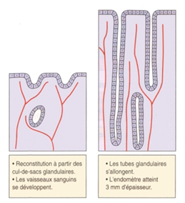
Le cycle utérin
Pages 60-61
La phase de croissance accélérée de l’endomètre:

Slide 65
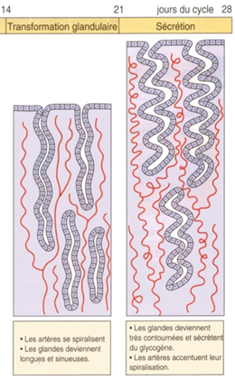
Le cycle utérin
Pages 60-61
La phase sécrétoire:
6mm

Slide 66
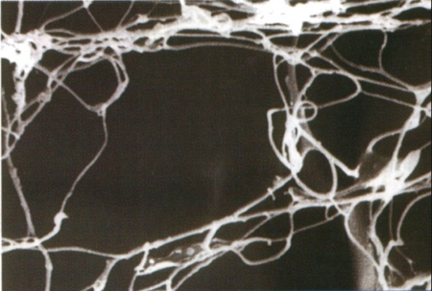
Le cycle du col de l’utérus
Page 62
Composé de Ȼ épithéliales
Glaire cervicale (mucus + glycoprotéines)

Slide 67
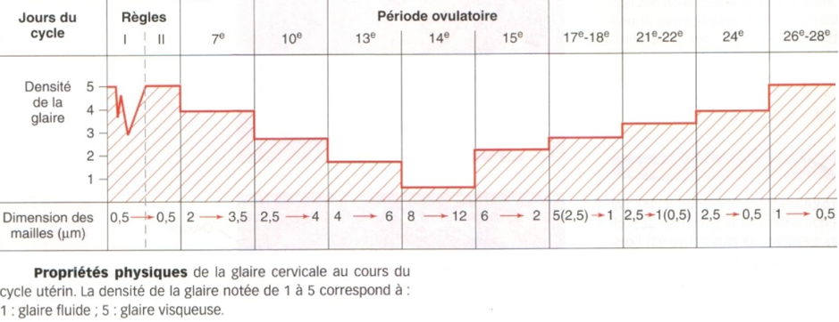
Le cycle du col de l’utérus
Page 62

Slide 68
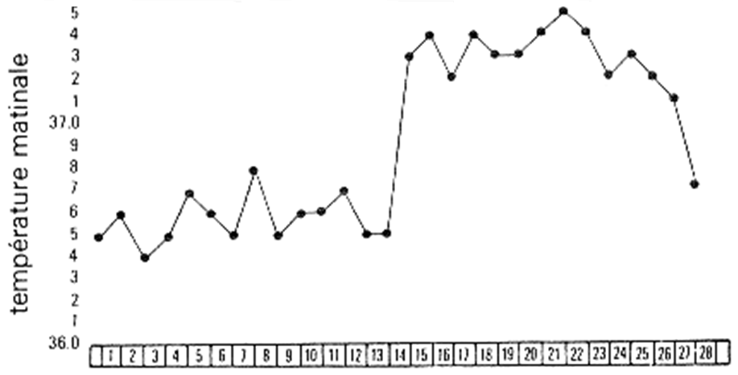
Le cycle des températures
Page 62

Slide 69
Régulation hormonale des cycles utérins et ovariens

Slide 70
Les hormones sexuelles ♀
Hormone Glande(s)
GnRH Hypothalamus
FSH Hypophyse
LH Hypophyse
Œstrogènes Ovaire (follicules / corps jaune)
Progestérone Ovaire (corps jaune)
hCG Embryon

Slide 71
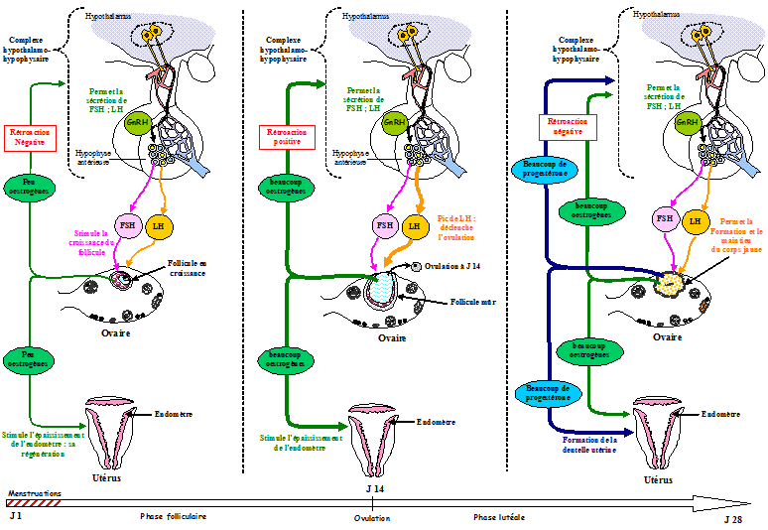
Régulation hormonale du cycle ovarien et utérin
Phase folliculaire
Phase lutéale
-2 à l’ovulation
Phase croissance accélérée de l’endomètre
Phase sécrétoire

Slide 72
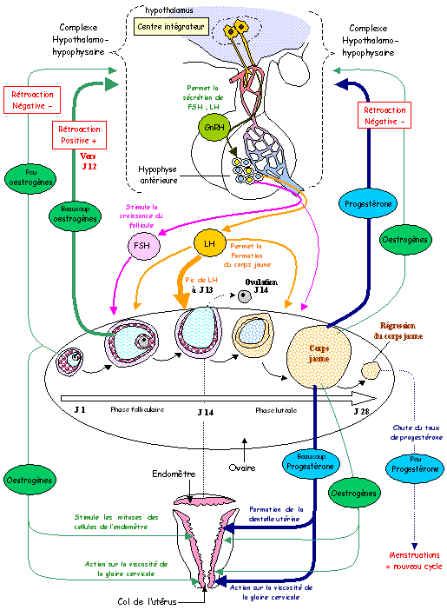
Régulation hormonale du cycle ovarien et utérin
Phase folliculaire
Phase croissance accélérée de l’endomètre

Slide 73
Régulation hormonale du cycle ovarien et utérin
-2 à l’ovulation

Slide 74
Régulation hormonale du cycle ovarien et utérin
Phase lutéale
Phase sécrétoire

Slide 75
Hormones hypophysaires
Page 66

Slide 76
Hormones ovariennes
Page 66

Slide 77
Régulation hormonale ♀
Les caractères sexuels secondaires (œstrogènes):
Dépôts de graisses dans les seins et au niveau des hanches
Développement des glandes mammaires
« ↑ rétention d’H₂O »

Slide 78
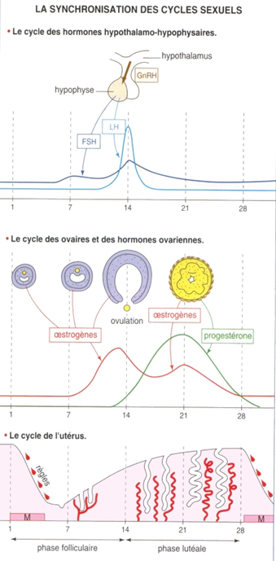
Récapitulatif: synchronisation des cycles sexuels
Page 67

Slide 79
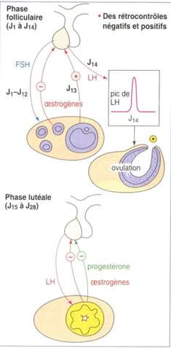
Récapitulatif: rétrocontrôle
Page 67

Slide 80
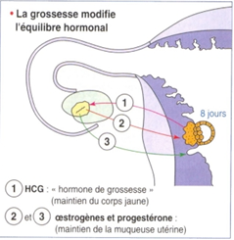
Récapitulatif: grossesse
Page 67

